Slide 1
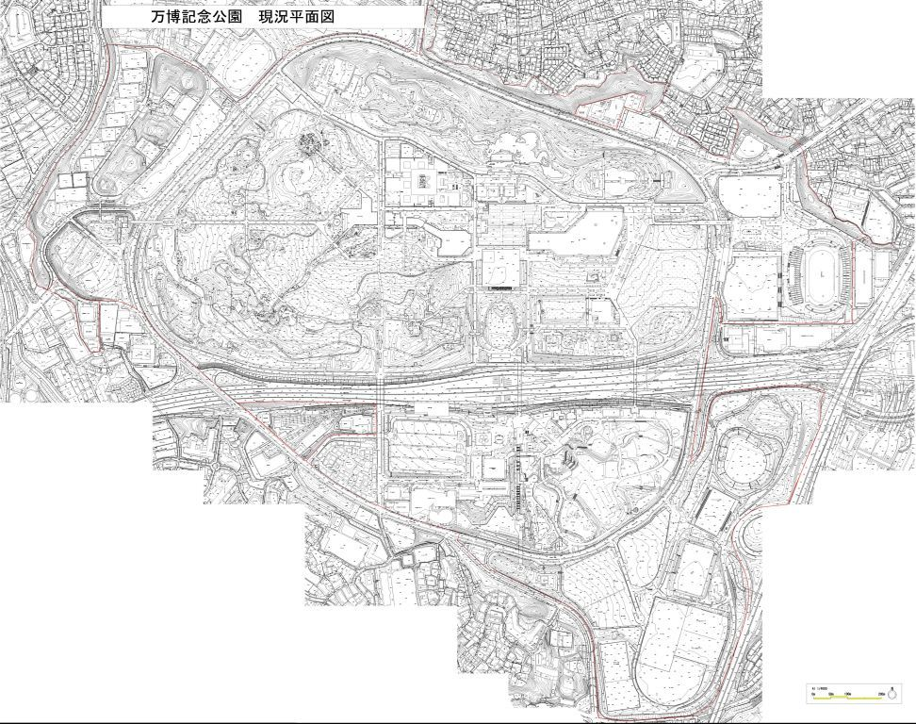
戦略（１）公園整備 【国際観光公園化】
資料６－２
茶室（呈茶）
○シンボルゾーン（日本庭園の機能強化）
・食、生活様式、四季、行事など日本文化の体験
あじさいの森
日本庭園
和食
国立民族学博物館
和食
つばきの森
日本民藝館
イサム・ノグチ（噴水）
○シンボルゾーンの整備
・公園の顔として重点整備
もみじの滝
桜
観察の森
紅葉渓
現代美術の森
太陽の塔
EXPO’70パビリオン
梅林
桜
駅前周辺地区
複合型
エンターテイメント施設

Slide 2
戦略（１）公園整備 【広域交流公園化】
○文化・スポーツイベントの実施
運動教室
○公園東駅前周辺の整備
・万博記念競技場の整備の方向性
文化発信
文化イベント
芸術活動
運動場
スポーツイベント
駐車場
自然観察
万博紹介
園内活動
芸術
○広域スポーツ施設の運営・整備
会議・会合
複合型
エンターテイメント施設
駅前周辺地区
(仮称）吹田市立スタジアム
子供の育成

Slide 3
戦略（１）公園整備 【地域共生公園化】
○アプローチの改善
・周辺施設と関連した動線・エントランスの整備
テニス
フットサル
運動教室
散策
運動教室
○多彩なプログラムの提供
・環境教育・芸術活動・スポーツなど
野鳥観察
グラウンドゴルフ
民芸
ボート遊び
芝生で憩う
バーベキュー
自然観察
子供の遊び
コスモス、ポピー
梅林
太陽の塔
芝生で憩う
写生
○自然観察学習館の活用
野球
球技
サッカー教室

Slide 4
園内移動手段の確保
阪大病院前駅からのアクセス性確保
森のトレイン（現行）
園内移動手段

